Slide 1

Oltre il libro
Oltre il Libro, 5° incontro
Incontro 5
La Generalizzazione
Notes:
Questa presentazione può essere migliorata aggiungendo delle immagini.

Slide 2
Agenda
Oltre il Libro, 5° incontro
Benvenuto
Attività fatte a casa
La generalizzazione – parole in giro per casa
PAUSA
La generalizzazione – facciamo un gioco
Attività da fare a casa

Slide 3
Obiettivo del 5° incontro
Oltre il Libro, 5° incontro
Obiettivo di questo quinto incontro è condividere con voi genitori come generalizzare l’uso di alcune strategie che avete imparato nei capitoli precedenti in diverse situazioni del quotidiano e durante il gioco con il vostro bambino.

Slide 4
Attività fatte a casa
Oltre il Libro, 5° incontro
Cosa siete riusciti a fare?
Cosa non siete riusciti a fare?
Come è andata la stimolazione focalizzata?
Avete usato l’espansione?
Il vostro bambino ha imparato qualche parola target?
Notes:
Il logopedista invita ogni genitore di dare una breve descrizione dei compiti svolti a casa.
Se ci sono bambini che hanno prodotto alcune parole target spontaneamente due volte, in giorni diversi, allora il logopedista aiuta i genitori a scegliere nuove parole target.

Slide 5
Quali cambiamenti avete notato nel vostro bambino?
Oltre il Libro, 5° incontro
☐ mostra più attenzione ai libri
☐ partecipa per periodi di tempo più lunghi
☐ mostra piacere nella lettura
☐ vi porta libri da leggere con lui / lei
☐ ha iniziato a imitare alcune delle parole target
☐ ha iniziato a dire parole target spontaneamente
☐ ha iniziato a mettere insieme due parole per
formare frasi
☐ ha iniziato a dire altre parole del libro che non
sono parole target

Slide 6
Le parole target
Oltre il Libro, 5° incontro
Parliamo di possibili risultati della stimolazione focalizzata.
Il bambino ha imparato una o più parole target
Il bambino non ha ancora imparato le parole
Il bambino non sembra essere interessato in una o più parole

Slide 7
Come potete verificare che il bambino ha imparato una parola target
Oltre il Libro, 5° incontro
Se il vostro bambino ha usato una parola target “spontaneamente” durante la lettura per almeno due giorni diversi, vuol dire che ha imparato la parola.
“Spontaneamente” vuol dire che il vostro bambino pronuncia la parola senza averla prima sentita dire dall’adulto.

Slide 8
Sostituite le parole target che il bambino ha imparato
Oltre il Libro, 5° incontro
Il bambino usa una parola target spontaneamente in due giorni diversi
allora cambiate la parola target
usando le linee guida contenute in Fascicolo 3

Slide 9
Parole target non ancora pronunciate dal bambino
Oltre il Libro, 5° incontro
Ricordatevi che ogni bambino ha bisogno di tempi diversi per imparare nuove parole.
Alcuni tipi di parole, ad esempio i verbi (correre, camminare, mangiare) hanno tempi più lunghi.
Fino a quando il vostro bambino mostrerà interesse per queste parole, non procedete a sostituirle con delle nuove ma siate pazienti.

Slide 10
Parole target per cui il bambino non mostra interesse
Oltre il Libro, 5° incontro
Il vostro bambino potrebbe non avere interesse
per una specifica parola target.
allora cambiate la parola
ma solo dopo 3 settimane che la usate

Slide 11
Che facciamo con le parole imparate?
Oltre il Libro, 5° incontro
Una volta che il vostro bambino avrà imparato le parole target durante la lettura ci sono due modi per aiutarlo ad usare le parole nelle situazioni di vita quotidiana:
Parole in giro per casa
Gioco di finzione

Slide 12
Parole in giro per casa
Oltre il Libro, 5° incontro
Una volta imparata la parola target, disporre delle immagini della parola:
nei diversi spazi di casa (cucina, bagno, camera da letto, salotto, ingresso, ecc.)
oppure in auto,
in giardino.

Slide 13
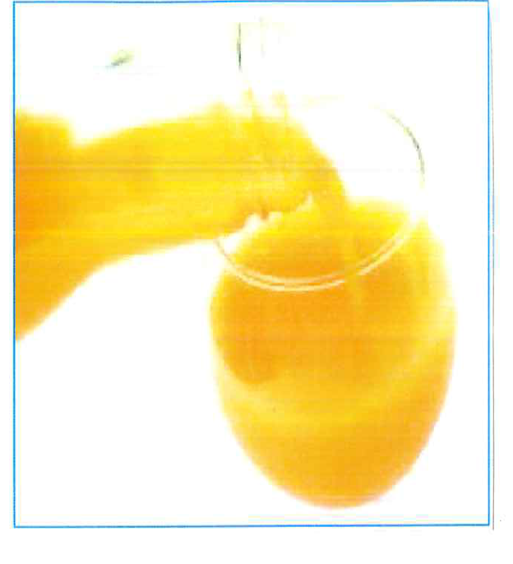
Parole in giro per casa
Ad esempio:
Se il vostro bambino dice la parola target “succo” spontaneamente in due giorni diversi, potete trovare un’immagine di succo e metterla sul frigorifero nella cucina.

Slide 14
Parole in giro per casa
L’immagine serve a ricordare il vostro bambino della parola appresa. Aspettate che il vostro bambino indica l’immagine o dice la parola “succo”.

Slide 15
Foto
Inserite qui delle foto che avete messo in giro per la casa per dimostrare ai genitori come si può fare

Slide 16
Parole in giro per casa
Se il bambino indica l’immagine
Usate la stimolazzione focalizzata: (“il succo. È succo di arancia. Vuoi succo.”)
Se il bambino dice spontaneamente la parola “succo”
Usate un’espansione: (“Vuoi succo d’arancia”.)

Slide 17
Gioco di finzione
Oltre il Libro, 5° incontro
Usando un gioco di finzione, voi potrete ricostruire la storia usando giocattoli/pupazzetti o una combinazione di oggetti veri e giocattoli/pupazzetti per rappresentare le parole target già imparate.
Notes:
Il gioco di finzione significa che voi farete finta di fare le azioni principali raccontate nella storia.

Slide 18
Gioco di finzione
Oltre il Libro, 5° incontro
Si tratta di:
giocare con il vostro bambino e dedicare del tempo extra per svolgere queste attività.
captare l’immaginazione del vostro bambino.
di dare al bambino l’opportunità di usare le parole target senza mai chiederne la ripetizione
Notes:
Il gioco di finzione significa che voi farete finta di fare le azioni principali raccontate nella storia.

Slide 19
Gioco di finzione
Oltre il Libro, 5° incontro
Questo tipo di gioco conduce ad una altra dimensione del libro. Cioè, aiuta il bambino a:
usare parole target che diventano reali e prendono vita.
capire la struttura delle storie e il modo in cui si costruiscono
imparare a parlare di argomenti che sono più astratti.
generalizzare il linguaggio dei libri ad altri contesti.
Notes:
Il gioco di finzione significa che voi farete finta di fare le azioni principali raccontate nella storia.

Slide 20
Gioco di finzione
Lavoro di piccolo gruppo
Notes:
Il logopedista da ad ogni piccolo gruppo un sacco con: un libro, due parole target, dei pupazzetti, e degli oggetti. I compito del gruppo è di creare un gioco di finzione in cui le parole target sono incluse.
Ogni piccolo gruppo poi presenta la loro idea nel grande gruppo.

Slide 21
Attività da fare a casa
Oltre il Libro, 5° incontro
Per questa settimana di attività, leggete i libri insieme al vostro bambino da uno a tre volte al giorno per un tempo totale di 30 minuti.
In questa settimana usate la strategia della Stimolazione Focalizzata con le 5 Parole Target selezionate e proponete l’espansione.
Notes:
Fermatevi quando avete raggiunto 25 minuti o quando vedete che il bambino non è più interessato. In questo caso potete provare in momenti diversi della giornata, con un libro diverso, o in un giorno diverso.

Slide 22
Attività da fare a casa
Oltre il Libro, 5° incontro
In aggiunta, se il vostro bambino ha imparato delle parole target scegliete una strategia tra le seguenti:
parole in giro per casa
il gioco di finzione.

Slide 23
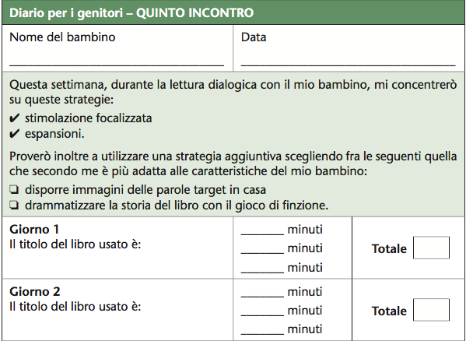
Oltre il Libro, 5° incontro

Slide 24
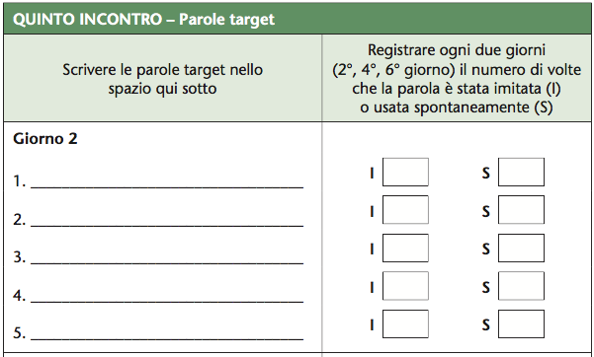
Oltre il Libro, 5° incontro
Notes:
Se ci sono bambini che hanno prodotto alcune parole target spontaneamente due volte, in giorni diversi, allora il logopedista aiuta i genitori a scegliere nuove parole target.

Slide 25
Attività da fare a casa
Oltre il Libro, 3° incontro
Questa settimana vi chiediamo di realizzare, al 4°giorno, un breve video di circa 1-2 minuti, in cui videoregistrate una breve sessione di lettura condivisa.
É importante registrare un’interazione in cui sia visibile non soltanto la lettura con la stimolazione focalizzata ma anche l’utilizzo di immagini in giro per casa e/o un gioco di finzione.
Inviate il video per:
E-mail: xxx@email.it
Whatsapp: xxx-xxxxxxxx

Slide 26
Attività da fare a casa
Oltre il Libro, 3° incontro
Dopo pochi giorni dalla ricezione del vostro video vi daremo un feedback scritto su come avete attuato la stimolazione focalizzata.
Con il vostro permesso, visioneremo un breve filmato di ogni bambino nell’ultimo incontro, dopo di che il vostro video sarà distrutto.

Slide 27
Grazie per la vostra presenza
Oltre il Libro, 5° incontro
Vi aspettiamo al prossimo incontro

